Slide 1



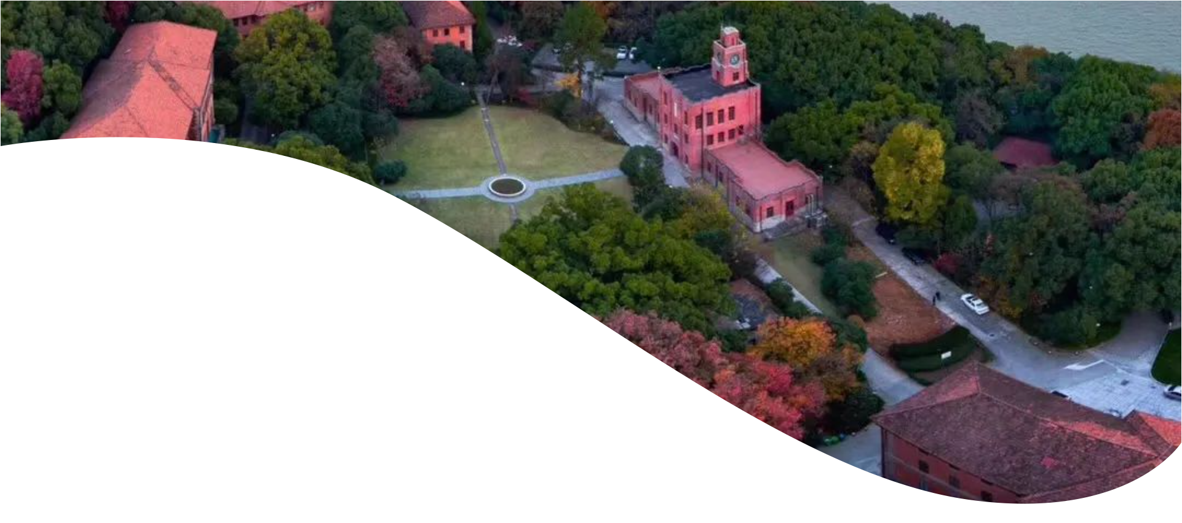

六、人脸信息的法律保护

Slide 2
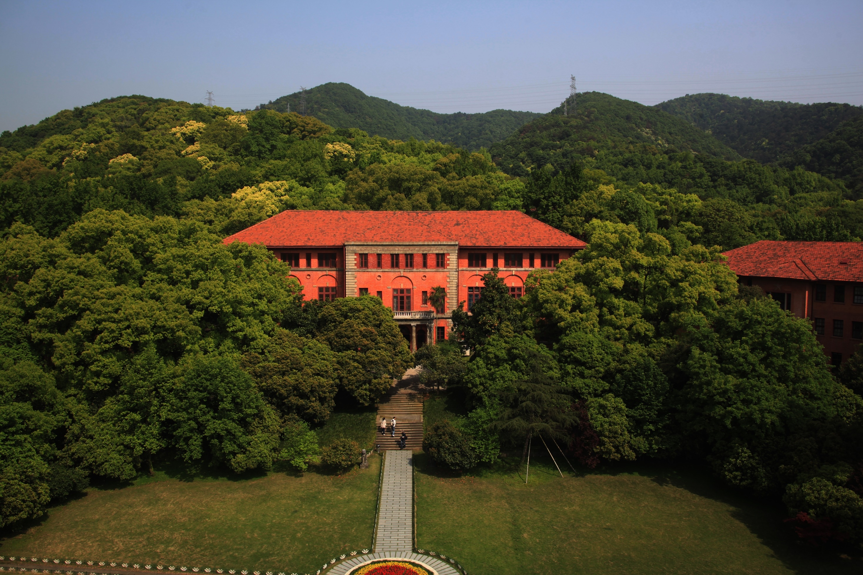
大纲
一、人脸识别技术的发展与泛在运用
二、人脸识别技术的法律控制与人脸信息的法律保护
三、关于人脸信息保护的执法实践
四、人脸信息保护的司法态度
2017/11

Slide 3

一、人脸识别技术的发展与泛在运用

Slide 4
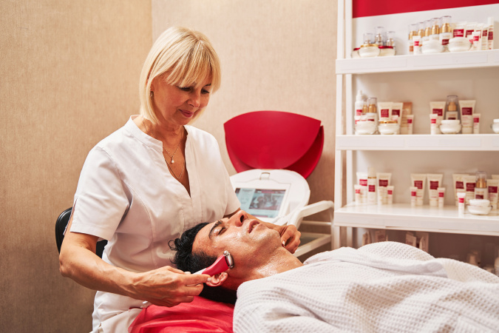


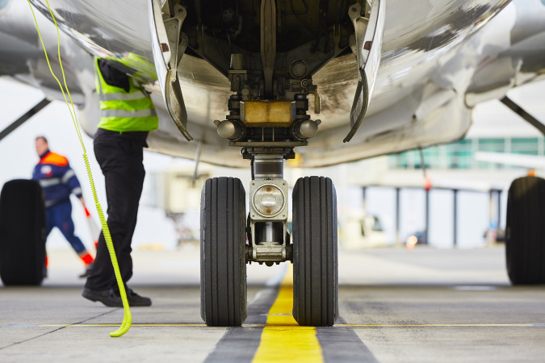
Statistics on Facial Recognition Technology Usage Worldwide
FRT banned in Belgium and Luxembourg
70% of governments use FRT on a large scale
Belgium and Luxembourg are the only two countries among 99 studied that have banned facial recognition technology.
In 7 out of 10 governments, facial recognition technology is implemented on a large-scale basis.
01
02
70% of police forces employ FRT
60% of countries use FRT in airports
Approximately 70% of police forces globally use facial recognition and other technologies.
Facial recognition technology is deployed in airports in 60% of the countries surveyed.
03
04

Slide 5
FRT Statistics At a Glance
Data from 99 countries where research was conducted discloses that:
Facial recognition is used in some schools in 20% of countries.
Facial recognition technology is utilized by some banking and financial institutions in 80% of countries.
Facial recognition technology is implemented within some workplaces in around 40% of countries.
Facial recognition technology is utilized on some public buses in 20% of the countries, while 30% of the countries use it on some trains and subways.
Facial recognition is used to monitor, track or reduce the transmission of COVID-19 in over 40% of countries.

Slide 6
FRT and related industrial development
The percentage of hotels likely to invest in face-scanning technology by 2025 is 72%.
The amount of revenue generated by the facial recognition industry was $3.8 billion in 2020.
The facial recognition system can achieve an accuracy of up to 99.97%.
Facial recognition technology is used in some way by 80% of the world’s governments.
With an accuracy rate of 97.25%, Facebook‘s DeepFace software can recognize human faces.

Slide 7
FRT and related industrial development
The facial recognition market value is expected to reach $8.5 billion by 2025—a significant growth from $3.8 billion in 2020.
Gender identification is 99% accurate on photos of white men, but a facial recognition error rate of nearly 35% occurs when identifying the gender on photos of darker-skinned women. (Lohr)
Facial recognition has improved its accuracy 20 times when it comes to searching and matching photographs in a database within a four-year period. (Grother et al.)
There is a 1 in 1,000,000 probability that a random person can unlock someone else’s iPhone using its Face ID feature. (Apple Support, 2021)

Slide 8
（一）人脸识别定义及人脸识别技术发展图景
欧盟：《互联网及移动设备人脸识别技术的意见书》(2012年)
人脸验证，是指将从人脸图像中产生的人脸图像数字特征，与特定个人的人脸图像数字特征进行比对（1：1比对），以确认个人是否具有其所声明的身份。验证目的普遍用于替代传统场景下的人工身份核验活动，如机场安检、酒店入住、银行开户业务中以架设专用人脸识别摄像设备并通过个人在指定场所范围内进行人脸识别以验证该个人身份。验证通常用于受控应用环境，即需要通过个人站立于指定区域等主动发起或配合活动来完成人脸识别。
人脸识别技术是通过自动处理包含人类面部图像的数字照片来识别、验证以及鉴别个体的技术。
美国：司法部司法援助局
人脸识别技术是通过生物识别算法来检查和匹配自然人人脸的区别性特征的技术。
国家标准：《信息安全技术远程人脸识别系统技术要求》
（2020年11月1日实施）
国家市场监督管理总局、中国国家标准化管理委员会发布
人脸辨识，指将从人脸图像中产生的人脸图像数字特征，与事先存储的不特定个人的人脸图像数字特征进行比对（1：N比对），以识别特定自然人。识别场景通常被用于维护场所的安全，典型示例如在车站等人流密集场所架设人脸识别摄像设备用以识别那些事先存储在系统中的监控名单（如通缉人员）。识别通常用于非受控应用环境，即在个人毫无感知且无需其配合的情况下进行.
人脸识别（face recognition）：以人面部特征作为识别个体身份的一种个体生物特征识别方法。其通过分析提取用户人脸图像数字特征产生样本特征序列，并将该样本特征序列与已存储的模板特征序列进行比对，用以识别用户身份。（注：从应用方式不同，人脸识别可分为人脸验证和人脸辨识。）

Slide 9
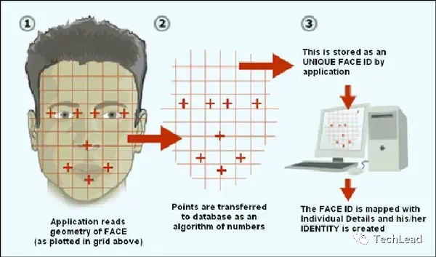
（一）人脸识别定义及人脸识别技术发展图景
萌芽期（ 20世纪60年代）
代表作是1965年Chan和Bledsoe设计的人脸识别系统；这一阶段主要是基于人脸面部几何结构特征进行研究，如测量眼睛、鼻子和嘴的相对位置和大小，生成一个独特的面部“指纹”。这一阶段对面部剪影曲线的结构特征提取与分析也做了大量工作。
局限性：（1）对图像质量敏感：几何特征方法对图像的大小、分辨率和光照条件非常敏感；（2）缺乏灵活性：它难以处理面部表情变化、姿态变化或部分遮挡的情况；（3）手动特征点标定的挑战：早期的方法需要手动标记特征点，既费时又不精确。
起步期（ 20世纪90年代）
特征匹配和模板匹配技术开始流行，统计方法第一次被使用至对面部图像进行编码和识别。代表作是1991年美国MIT的Turk和Pentland提出的特征脸人脸识别方法。
进步性：（1）特征自动提取：通过算法自动识别和提取面部特征，减少了对人工干预的依赖；（2）特征融合：结合多种类型的特征，如几何特征、纹理特征等，以提高识别的准确性。
局限性: （1）对训练集和测试集图像之间的相关性有较高要求; （2）受拍照角度、光照强度、面部表情等外部情况影响较大。
人脸识别经历了萌芽期、起步期、发展期、局部成熟期和规模应用期。

Slide 10
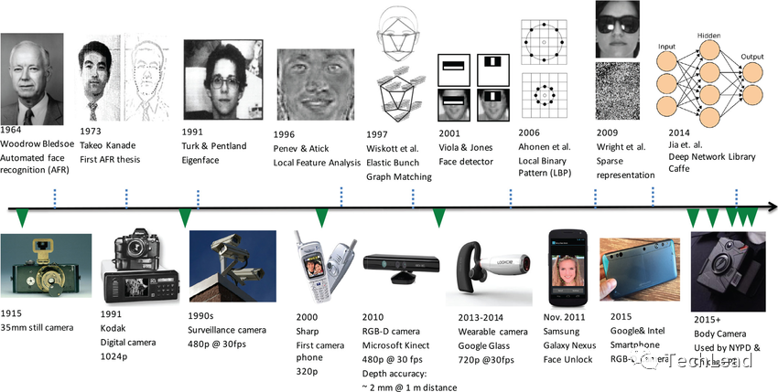
（一）人脸识别定义及人脸识别技术发展图景
发展期（ 2001年开始）
标志事件是美国“9·11”事件：华盛顿计划在机场出入境使用生物识别技术强化身份认证和黑名单管理，生物识别技术开始在机场大规模应用。
局部成熟期（ 2006年开始）
FRVT（Face Recognition Vendor Tes）2006国际测试：通过大规模的人脸数据测试表明，人脸识别方法的识别精度比2002年的FRVT2002至少提高了一个数量级（10倍），而对于高清晰，高质量人脸图像识别，机器的识别精度接近100%。
规模应用期（ 2008年开始）
标志事件是人脸识别技术成功应用于2008北京奥运会：在北京奥运会的开闭幕式上，人脸识别快速身份验证系统事先对人场券持有者提交的人脸身份照片进行扫描，提取人脸特征，并录入信息数据库。在进入现场时，利用视频摄像头对入场券持有者进行人脸图像采集，并与数据库中的数据进行比对，从而实现人脸身份识别。
在这一阶段，深度学习模型便被应用于计算机视觉，并在人脸识别领域广泛应用。从 2013 年到 2020 年，主流人脸识别的深度学习模型对网络人脸数据库中样本的识别准确度已经从 96% 提升至 99.9%。

Slide 11
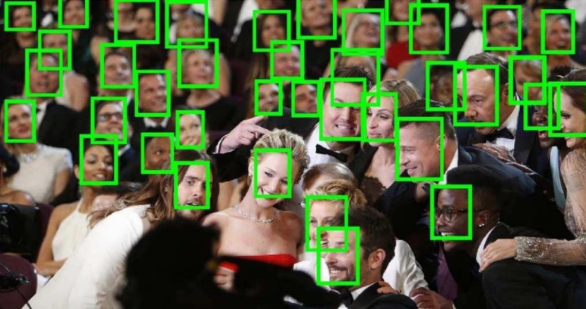
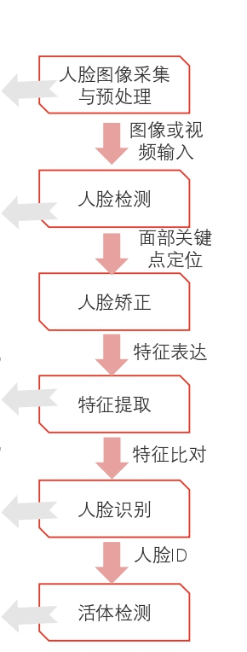
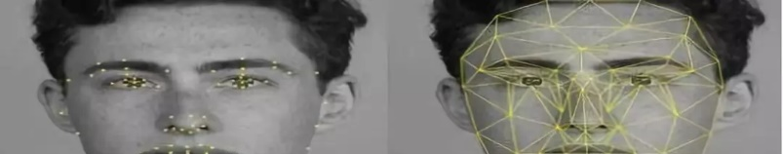
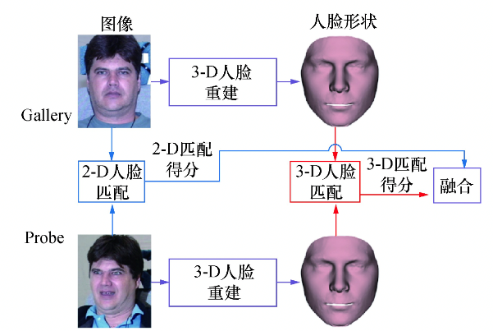
（二）人脸识别研究内容
1.人脸检测（从输入的图像中检测并提取人脸图像）
从不同情形中找出人脸所在坐标与人脸占有的面积区域。这种方法受光照强度、图像噪点、头部偏角、脸部大小、情 绪、图片成像器材质量和各种装饰物遮挡的影响。
目标是确定图像中是否存在人脸，并标记人脸的位置和边界框。人脸检测通常是作为其他人脸相关任务的预处理步骤，输出是一个或多个表示人脸位置的矩形边界框。
2.人脸表征（对人脸进行特征建模）
提取人的面部特征，确定检测人脸和数据库中已存在的人脸描述方式，方法包括人脸几何特征（如欧式距离、曲率、角度等），代数特征（如矩阵特征矢量等），固定特征模板、特征脸、云纹图等。
3.人脸识别（将待识别人脸特征与数据库中模板比对）
通过设定一个阈值参数，将相似度与这一阈值进行比较，来对人脸的身份信息进行判断。得出结果。本步骤关键是选择适当的人脸表达方法与匹配算法。

Slide 12
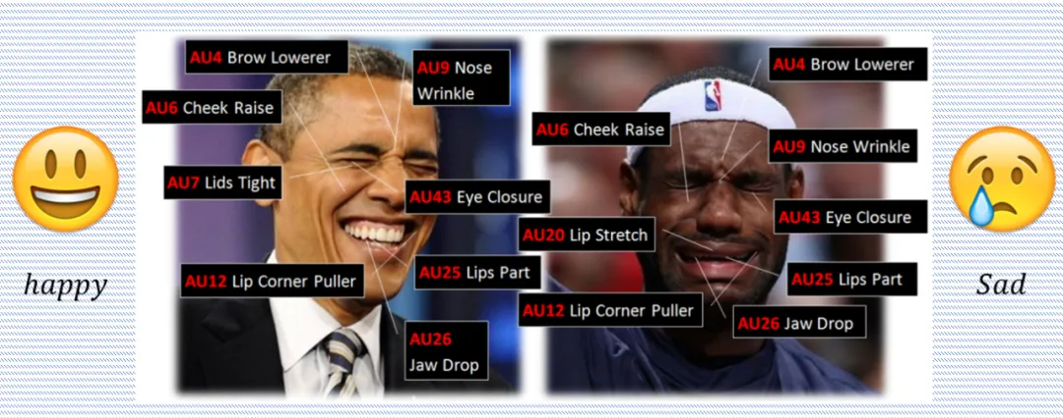
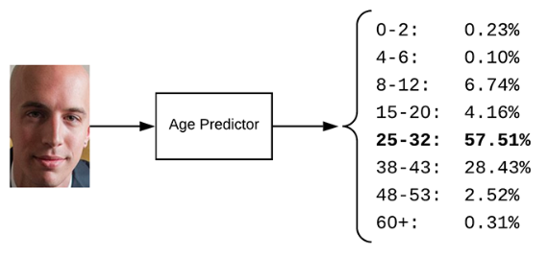
（二）人脸识别研究内容
4.面部表情／姿态分析
算法可以通过分析局部肌肉和皮肤褶皱的细微变化来进行表情识别，通过让计算机识别人脸的面部表情变化，分析和理解人的情绪所代表的含义。
这些面部表情检测软件有广泛的应用前景。在2012年总统选举的时候，Kaliouby的团队就利用情绪检测技术的应用检测了200多人看到奥巴马和罗姆尼辩论时的镜头并且以73%的准确率预测投票的结果。
5.生理分类
对人脸生理特征进行仔细分析，得到相关结论，这些生理特征包括人的性别、年龄、种族、职业等信息。

Slide 13
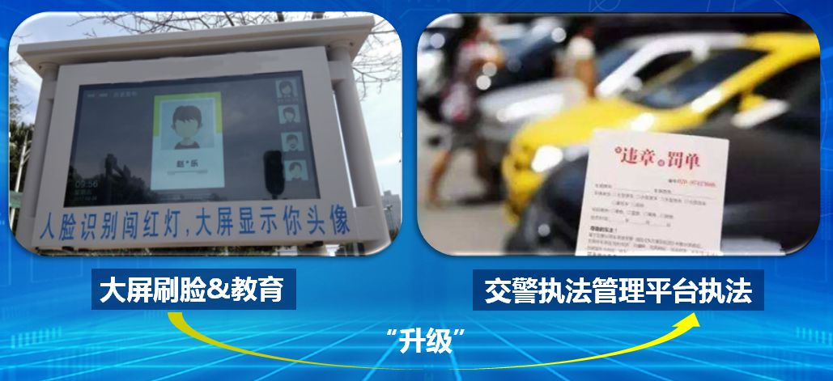
（三）人脸识别技术的泛在应用
1.安防领域
（公安系统的天网工程、雪亮工程等；刑侦；反恐；机场、边境、海关等的安全检查）。
动态人脸识别布控让民警从重复、繁杂的视频观察中解放出来。通过高清摄像头抓取人脸、再进行大库比对，警方可以轻易找出重点人员流动路径。广泛应用于机场、车站、港口、地铁重点场所和大型商超等人群密集公共场所，以达到对一些重点人员的排查，抓捕逃犯等目的。
天网工程是通过安装视频监控设备，利用GIS地图、图像采集、传输等设备和控制软件组成，对固定区域进行实时监控和信息记录的视频监控系统。雪亮工程是对天网工程的眼神，旨在提升基层治安综合治理在治安防控、人口服务、矛盾纠纷调处理等方面的综合管理水平，主要应用于偏远、人员稀少、欠发达等地区。
2.行政执法（交通自动化执法）
违法行为被抓拍后，交警后台数据可以迅速比对，快速锁定违法人和其联系方式，并将违法信息通知到当事人。收到违法信息后，当事人若对自身交通违法无异议，可通过网上处理违法事项，如果有异议，可以前往交警大队窗口查看图片、申诉。

Slide 14
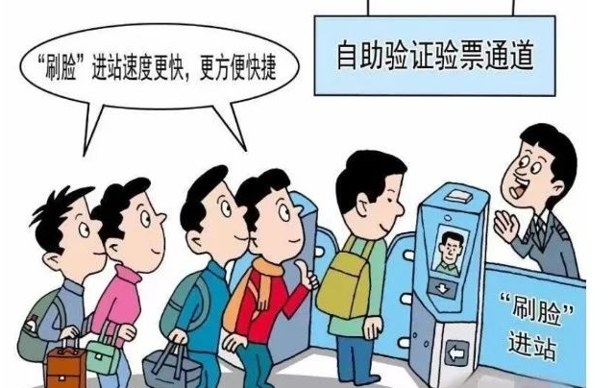
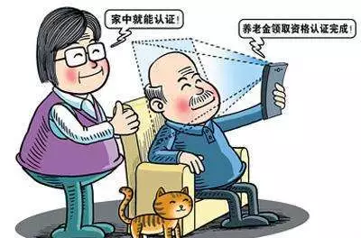
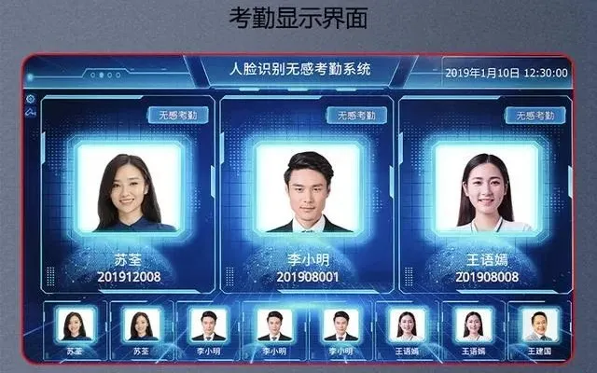
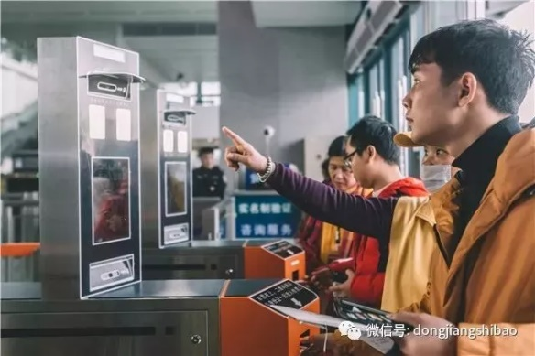
（三）人脸识别技术的泛在应用
3.民生政务（公积金、社保、税务、网证、交通管理、住建等民生政务系统，已使用或正在使用人脸识别系统）
以往为核对办事人身份，往往需要刷身份证等形式，有时排队会造成人员拥挤，降低办事体验。2020年深圳罗湖区就上新“人脸取号”功能，通过网上预约，办事人进入政务大厅，大厅入口的摄像就会自动抓取人脸信息，完成自动无感取号。
4.企业管理（刷脸考勤）
传统的考勤签到以打卡、刷卡为代表的考勤产品，存在着替代打卡，效率低下，不易统计，管理和使用维护成本高等弊端。人脸识别系统考勤软件采用了基于深度学习的先进人脸识别算法，实现对人员身份的精准认证，抓拍与验证比对速度快，准确率高，能够统计出每个人员最早和最晚的刷脸签到时间进行汇总，统计出哪些人员目前在岗，或者没有进公司。
5.物业管理（刷脸进小区）
在单位或小区的门口、各个角落安装摄像头，利用刷脸代替刷卡，一边利用人脸识别技术来杜绝陌生人出入小区、记录访客，也可实时排查可疑人物。
6.交通领域（高铁站、地铁站等）

Slide 15
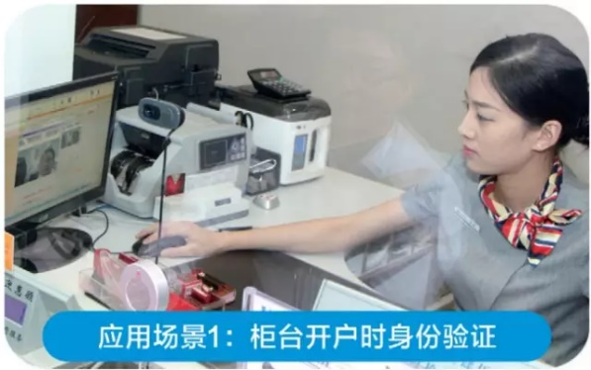
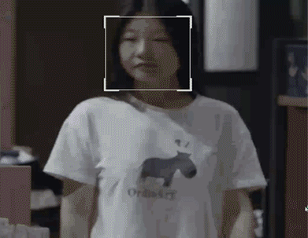
（三）人脸识别技术的泛在应用
7. 金融领域（远程银行开户、身份核验等）
过去银行多采用单一人工比对的方式来解决客户的“人证合一”验证问题，标准不一。人脸识别技术，可辅助银行对持有二代证的客户进行身份验证，判断客户本人与其所持的身份证是否一致。通过现场人像与二代身份证芯片中人像或人民银行联网核查中心的人像的自动比对，更加高效地实现客户的“人证合一”验证。
8.线下零售（熟练支付；精准推销）
以万维识别推出的门店智能会员管理平台为例，系统利用人脸识别及大数据等先进技术和算法，在消费者进店的那一刻，平台就会通过先进的人脸识别分析技术，快速捕捉消费者的人脸画像，串联CRM客户数据库，该消费者的姓名、性别、年龄、心情等精准信息便出现在商家后台。同时，会员管理平台实时将用户到店信息推送给其专属导购，导购可立即根据会员信息——购买记录、消费频次、购物喜好等，对消费者主动关怀，并提供个性化服务，将营销化于无形之中。
9.教育领域（刷脸进校园；教室内的监控；考试监测）
快速识别本校学生、老师、家长，杜绝陌生人进入，杜绝小朋友被冒领现象。在各种重大考试中，可利用人脸识别技术确认考生身份，防止假证考试、替考等不良现象。在考场中，可以全程监考，避免作弊现在发生，既保证考试的公平公正性，又降低学校的人工成本。
10.其他：智能家居、手机解锁、酒店入住等

Slide 16
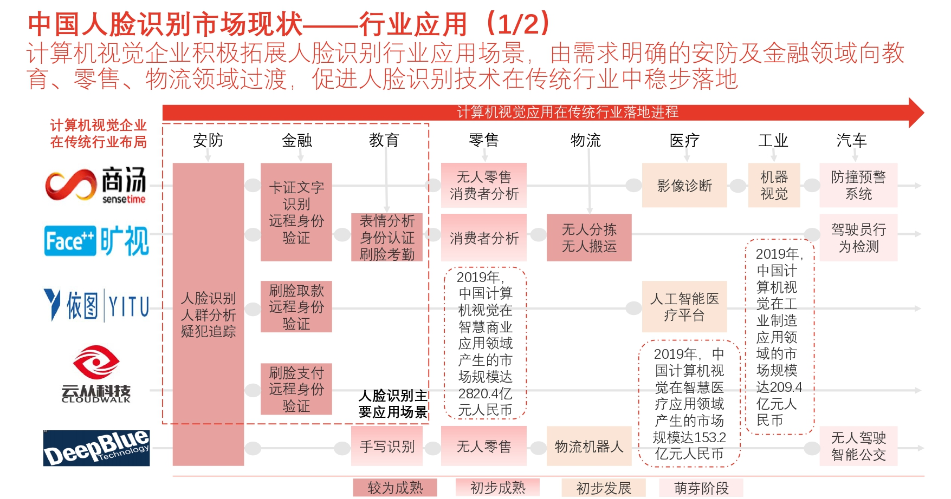

Slide 17
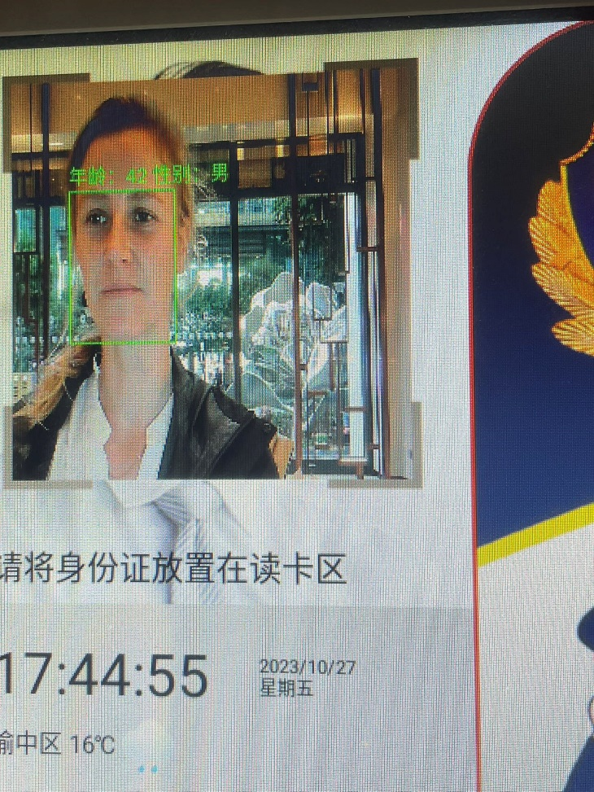
二、人脸识别技术的法律控制与人脸信息的法律保护

Slide 18
（一）人脸识别技术的法律控制
2017年生效《网络安全法》明确将个人生物识别信息纳入个人信息的范围，但对于个人信息的收集、存储、使用、共享、删除等处理环节中的相关行为需要遵循的原则和规则并未给出细化的规定，在2021年生效的《民法典》和《数据安全法》对于个人信息的处理规则也并未给出详细的规定，直到2021年11月1日生效的《个人信息保护法》在此基础上进一步给出了细化规定，完善了个人信息处理规则，明确了个人在个人信息处理活动中的权利以及个人信息处理者的义务，同时第62条规定将由国家网信部门统筹协调有关部门推进人脸识别技术的个人信息保护工作，并制定专门的与人脸识别技术相关的个人信息保护规则。
《中华人民共和国宪法（2018修正）》
第三十三条 国家尊重和保障人权。
第三十八条 中华人民共和国公民的人格尊严不受侵犯。禁止用任何方法对公民进行侮辱、诽谤和诬告陷害。
《中华人民共和国刑法（2020修正）》
第二百五十三条之一 违反国家有关规定，向他人出售或者提供公民个人信息，情节严重的，处三年以下有期徒刑或者拘役，并处或者单处罚金；情节特别严重的，处三年以上七年以下有期徒刑，并处罚金。
违反国家有关规定，将在履行职责或者提供服务过程中获得的公民个人信息，出售或者提供给他人的，依照前款的规定从重处罚。
窃取或者以其他方法非法获取公民个人信息的，依照第一款的规定处罚。
单位犯前三款罪的，对单位判处罚金，并对其直接负责的主管人员和其他直接责任人员，依照各该款的规定处罚。
1.法律
Notes:
针对人脸识别技术的使用，我国虽没有单独的立法，但已陆续出台相关的法律法规及国家标准，而且专门的规则及标准也在进一步制定中。

Slide 19
《中华人民共和国数据安全法》
第一条 为了规范数据处理活动，保障数据安全，促进数据开发利用，保护个人、组织的合法权益，维护国家主权、安全和发展利益，制定本法。
第三条 本法所称数据，是指任何以电子或者其他方式对信息的记录。
数据处理，包括数据的收集、存储、使用、加工、传输、提供、公开等。
数据安全，是指通过采取必要措施，确保数据处于有效保护和合法利用的状态，以及具备保障持续安全状态的能力。
《中华人民共和国网络安全法》
第七十六条第五项：个人信息，是指以电子或者其他方式记录的能够单独或者与其他信息结合识别自然人个人身份的各种信息，包括但不限于自然人的姓名、出生日期、身份证件号码、个人生物识别信息、住址、电话号码等。
《中华人民共和国个人信息保护法》
《中华人民共和国消费者权益保护法》
第二十九条 经营者收集、使用消费者个人信息，应当遵循合法、正当、必要的原则，明示收集、使用信息的目的、方式和范围，并经消费者同意。经营者收集、使用消费者个人信息，应当公开其收集、使用规则，不得违反法律、法规的规定和双方的约定收集、使用信息。
《中华人民共和国行政处罚法（2021修订）》在2021年修订时新增第四十一条：
第四十一条 行政机关依照法律、行政法规规定利用电子技术监控设备收集、固定违法事实的，应当经过法制和技术审核，确保电子技术监控设备符合标准、设置合理、标志明显，设置地点应当向社会公布。
电子技术监控设备记录违法事实应当真实、清晰、完整、准确。行政机关应当审核记录内容是否符合要求；未经审核或者经审核不符合要求的，不得作为行政处罚的证据。
行政机关应当及时告知当事人违法事实，并采取信息化手段或者其他措施，为当事人查询、陈述和申辩提供便利。不得限制或者变相限制当事人享有的陈述权、申辩权。
1.法律
Notes:
展示《中华人民共和国行政处罚法（2021修订）》在2021年修订

Slide 20
《最高人民法院、最高人民检察院关于办理侵犯公民个人信息刑事案件适用法律若干问题的解释》（2017年6月1日施行）第五条第一款：
第五条非法获取、出售或者提供公民个人信息，具有下列情形之一的，应当认定为刑法第二百五十三条之一规定的“情节严重”：
该司法解释细化了“情节严重”要件，将公民个人信息分为三个层级保护：第一层级是轨迹信息、通信内容、征信信息、财产信息；第二层级是其他可能影响人身、财产安全的住宿信息、通信记录、健康生理信息、交易信息；第三层级是其他公民个人信息。不同层级划分的依据是个人信息的重要程度，以及非法侵害不同层级个人信息的危害性不同。《两高司法解释》为侵害不同层级公民个人信息行为之入罪设定了差异性的门槛：第一层级的入罪门槛是侵犯五十条以上，第二层级的入罪门槛是侵犯五百条以上，第三层级的入罪门槛是侵犯五千条以上。然而，无论是刑法还是《两高司法解释》都未明确将人脸识别信息归入某个层级，导致人脸识别信息的级别定位不明，影响侵害人脸识别信息行为的定性与定量。
2.司法解释
《人脸识别技术应用安全管理规定（试行）（征求意见稿）（2023年8月8日颁布征求意见稿，但迄今为止正式文本尚未颁布）》
第一条 为规范人脸识别技术应用，保护个人信息权益及其他人身和财产权益，维护社会秩序和公共安全，根据《中华人民共和国网络安全法》《中华人民共和国数据安全法》《中华人民共和国个人信息保护法》等法律，制定本规定。
第二条 在中华人民共和国境内利用人脸识别技术处理人脸信息，提供人脸识别技术产品或者服务，应当遵守本规定。法律、行政法规另有规定的从其规定。
3.规范性文件

Slide 21
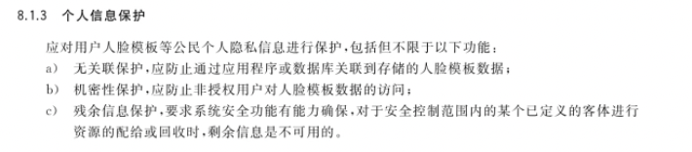
中国支付清算协会关于印发《人脸识别线下支付行业自律公约（试行）》的通知（中支协发〔2020〕30号）
第一条 为规范人脸识别线下支付（以下简称刷脸支付）应用创新，防范刷脸支付安全风险，保障会员单位合法权益，维护社会公众利益。经会员单位共同协商，制定本公约。
4.软法
国家标准：《信息安全技术 远程人脸识别系统技术要求》（GB/T 38671-2020）（2020年11月1日实施）发布单位：国家市场监督管理总局、中国国家标准化管理委员会
该技术要求规定了采用人脸识别技术在服务器端远程进行身份鉴别的信息系统的功能、性能和安全要求、安全保障要求。
第8.1.3条规定了远程人脸识别系统对于用户人脸模板等个人信息进行保护时需要具备的功能。
5.国家标准
Notes:
《人脸识别线下支付行业自律公约（试行）》全文

Slide 22
（二）人脸识别信息的法律保护
《中华人民共和国民法典》（2021年1月1日施行）
第一千零三十四条 自然人的个人信息受法律保护。
个人信息是以电子或者其他方式记录的能够单独或者与其他信息结合识别特定自然人的各种信息，包括自然人的姓名、出生日期、身份证件号码、生物识别信息、住址、电话号码、电子邮箱、健康信息、行踪信息等。
个人信息中的私密信息，适用有关隐私权的规定；没有规定的，适用有关个人信息保护的规定。
1.法律
（1）关于适用范围
《规定》第1条对适用范围做了明确规定。首先，《规定》适用于平等民事主体之间因使用人脸识别技术处理人脸信息所引起的相关民事纠纷。其次，信息处理者使用人脸识别技术处理人脸信息，或者虽然没有使用人脸识别技术但是处理基于人脸识别技术生成的人脸信息，均属于《规定》的适用范围。再次，涉及的责任承担既包括侵权责任，也包括违约责任，受侵害的权益既包括个人信息权益，也包括肖像权、隐私权、名誉权等人格权以及财产权。
2.司法解释
《最高人民法院关于审理使用人脸识别技术处理个人信息相关民事案件适用法律若干问题的规定》
法释〔2021〕15号
（2021年8月1日施行）
第一条 因信息处理者违反法律、行政法规的规定或者双方的约定使用人脸识别技术处理人脸信息、处理基于人脸识别技术生成的人脸信息所引起的民事案件，适用本规定。人脸信息的处理包括人脸信息的收集、存储、使用、加工、传输、提供、公开等。
本规定所称人脸信息属于民法典第一千零三十四条规定的“生物识别信息”。

Slide 23
（2）关于滥用人脸识别技术处理人脸信息行为的性质和责任
第2条至第9条从人格权和侵权责任角度明确滥用人脸识别技术处理人脸信息行为的性质和责任。其中第2条规定侵害自然人人格权益行为的认定；第5条对民法典第1036条进行细化，明确了处理人脸信息的免责事由；第6条至第9条分别规定了举证责任、多个信息处理者侵权责任的承担、财产损失的范围界定以及人格权侵害禁令的适用等。
第二条 信息处理者处理人脸信息有下列情形之一的，人民法院应当认定属于侵害自然人人格权益的行为：（一）在宾馆、商场、银行、车站、机场、体育场馆、娱乐场所等经营场所、公共场所违反法律、行政法规的规定使用人脸识别技术进行人脸验证、辨识或者分析；等
第五条 有下列情形之一，信息处理者主张其不承担民事责任的，人民法院依法予以支持：
（一）为应对突发公共卫生事件，或者紧急情况下为保护自然人的生命健康和财产安全所必需而处理人脸信息的；
（二）为维护公共安全，依据国家有关规定在公共场所使用人脸识别技术的；
（三）为公共利益实施新闻报道、舆论监督等行为在合理的范围内处理人脸信息的；
（四）在自然人或者其监护人同意的范围内合理处理人脸信息的；
（五）符合法律、行政法规规定的其他情形。
第六条 当事人请求信息处理者承担民事责任的，人民法院应当依据民事诉讼法第六十四条及《最高人民法院关于适用〈中华人民共和国民事诉讼法〉的解释》第九十条、第九十一条，《最高人民法院关于民事诉讼证据的若干规定》的相关规定确定双方当事人的举证责任。
信息处理者主张其行为符合民法典第一千零三十五条第一款规定情形的，应当就此所依据的事实承担举证责任。
信息处理者主张其不承担民事责任的，应当就其行为符合本规定第五条规定的情形承担举证责任。
2.司法解释
《最高人民法院关于审理使用人脸识别技术处理个人信息相关民事案件适用法律若干问题的规定》
Notes:
《最高人民法院关于审理使用人脸识别技术处理个人信息相关民事案件适用法律若干问题的规定》全文
第一千零三十五条 【个人信息处理的原则和条件】处理个人信息的，应当遵循合法、正当、必要原则，不得过度处理，并符合下列条件：
（一）征得该自然人或者其监护人同意，但是法律、行政法规另有规定的除外；
（二）公开处理信息的规则；
（三）明示处理信息的目的、方式和范围；
（四）不违反法律、行政法规的规定和双方的约定。
个人信息的处理包括个人信息的收集、存储、使用、加工、传输、提供、公开等。

Slide 24
（3）关于诉讼程序和其他规定
《规定》第10条至第12条，主要从物业服务、格式条款效力、违约责任承担等合同角度对群众普遍关心的问题予以回应。第10条明确，不同意的业主或者物业使用人请求其提供其他合理验证方式的，人民法院依法予以支持。针对信息处理者通过采用格式条款与自然人订立合同，要求自然人授予其无期限限制、不可撤销、可任意转授权等处理人脸信息的权利的，第11条规定，自然人依据民法典第497条请求确认格式条款无效的，人民法院依法予以支持。第12条对自然人请求信息处理者承担违约责任并删除其人脸信息的情形作了规定。
第13条、第14条，对相关诉讼程序进行细化规定。
第15条至第16条，对涉及个人信息的死者人格利益保护、本司法解释的施行日期以及溯及力作出明确规定。
2.司法解释
《最高人民法院关于审理使用人脸识别技术处理个人信息相关民事案件适用法律若干问题的规定》
第十四条 信息处理者处理人脸信息的行为符合民事诉讼法第五十五条、消费者权益保护法第四十七条或者其他法律关于民事公益诉讼的相关规定，法律规定的机关和有关组织提起民事公益诉讼的，人民法院应予受理。

Slide 25
（三）人脸识别技术规制的比较法研究：美国
美国因人脸识别技术使用主体的不同，呈现差异化的规制路径。区分政府部门和非政府机构，二者分别立法、分别规制，具体方法和价值取向截然不同。
（1）对政府部门使用人脸识别的法律规制
美国现有立法和立法建议对政府部门法律规制较为严格，主要制度如下：
1) 禁止使用制度
2019年5月，美国旧金山市通过《停止秘密监控条例》，禁止所有政府部门（包括警察局）使用人脸识别技术。随后通过的《萨默维尔市禁止人脸技术监控条例》和修改的《奥克兰市政法典》也采用该制度。
2) 特别许可使用制度
美国民间组织乔治敦法律隐私与技术中心在2016年起草了《人脸识别示范法》。
Notes:
一、立法背景：技术滥用与社会信任危机
2010 年代后期，人脸识别技术在执法领域的应用引发系统性风险。美国公民自由联盟（ACLU）的测试显示，亚马逊 Rekognition 系统将 28 名国会议员错误识别为犯罪嫌疑人，其中 40% 为有色人种。旧金山市议会在调研中发现，警方使用的车牌识别系统（ALPR）曾导致一名女性被误判为盗车贼并遭持枪拦截。这些事件暴露了监控技术的三大缺陷：
技术偏见：深色皮肤女性的人脸识别错误率高达 31%；
数据滥用：警方可通过私人安保摄像头网络实时监控抗议活动；
制度缺失：联邦层面缺乏生物识别数据保护立法，仅伊利诺伊州等少数州有相关规范。
在此背景下，旧金山市议员 Aaron Peskin 于 2019 年 1 月提出法案，要求建立 "技术使用透明化" 机制，最终以 8:1 的压倒性票数通过。该条例的通过标志着美国地方政府首次以立法形式平衡公共安全与公民隐私。
二、核心内容：构建 "技术治理三支柱"
该条例构建了全球首个政府监控技术治理框架，包含三大核心机制：
（一）技术使用审批制
事前审查：政府部门采购监控设备（如无人机、AI 分析系统）需向监事会提交书面申请，内容包括技术原理、预期用途、数据存储期限等3。
公众参与：申请需提前 30 天公示，并举行听证会。例如 2022 年警方申请接入私人摄像头时，社区组织成功阻止了该计划18。
（二）人脸识别全面禁令
适用范围：全市 53 个政府部门（包括警察局、交通局）被禁止使用人脸识别技术，唯一例外是联邦管辖的旧金山国际机场安检系统11。
技术定义：禁令涵盖步态识别、虹膜扫描等生物特征识别技术，但不限制企业商用（如 iPhone Face ID）14。
（三）年度审计与数据管理
合规审计：每年由第三方机构审查监控技术使用情况，重点检查是否存在种族偏见或数据泄露。例如 2020 年审计发现警方违规存储监控数据长达 5 年18。
数据删除：非犯罪相关数据需在 30 天内删除，犯罪相关数据保存期限不得超过 1 年6。
三、后续发展：从地方实验到全球影响
（一）美国本土扩散
城市效仿：奥克兰（2019）、萨默维尔（2019）等城市相继立法禁用人脸识别，马萨诸塞州甚至规定违法使用可索赔 1000 美元 / 次17。
联邦立法尝试：2020 年《人脸识别道德使用法案》草案要求政府使用需获逮捕令，但因执法部门反对未能通过13。
美国民间组织乔治敦法律隐私与技术中心在2016年起草了《人脸识别示范法》，建议除非获得法院许可，调查和执法部门不得使用或求助人脸识别技术与身份证照片数据库进行对比。即使获得准许，也应每年审计以确保该系统不被滥用，并定期送交独立的检测部门对人脸识别系统践行准确性和偏差性检测，以确保其不以种族、性别和年龄而做出歧视化对待。当被违法监视时，任何人有权对此提起民事诉讼获得赔偿甚至惩罚性赔偿。

Slide 26
（三）人脸识别技术规制的比较法研究：美国
（2）对非政府机构使用人脸识别的法律规制
1） 特别规制路径
以伊利诺伊州《生物信息隐私法》（简称BIPA）及美国议会正在审议的《商用人脸识别隐私法草案》为代表。BIPA是美国在州层面第一部保护个人生物信息的法律，只规范私人实体，要求其收集生物信息之前，提供书面通知并获得个人“知情的书面同意”，同时禁止以此出售、交易或通过其他方式获利。受害人还被赋予私人诉权。
《商用人脸识别隐私法草案》主要目的是禁止商业机构在未获得终端用户的肯定同意情况下使用该项技术来识别或跟踪终端用户。如果一项服务不必要使用人脸识别技术，不得以终端用户对放弃隐私权予以同意作为提供服务的前提。
2）一般规制路径
该路径以美国《加利福尼亚消费者隐私法》（简称CCPA)为代表，CCPA对收集个人生物信息的规制较宽松，与对一般个人信息的规制无异。
Notes:
强制明示同意 草案要求商业机构在使用人脸识别技术前，必须获得用户的 “明示同意”（affirmative consent）。这意味着企业不能以默认勾选、捆绑服务等方式变相获取同意37。例如，若银行 APP 强制用户刷脸登录，用户可拒绝并要求其他验证方式5。
数据使用限制
禁止跟踪与识别：草案禁止企业在未经同意的情况下，利用人脸识别技术识别或跟踪个人4。例如，零售门店不得通过摄像头分析顾客行为以进行精准营销。
存储期限：要求企业仅在必要期限内保存人脸数据，且需采取加密等安全措施7。
例外情形
公共安全：执法机构在获得法院许可或处理紧急情况（如反恐、寻找失踪人员）时，可豁免部分条款625。
国家安全：联邦政府为维护国家安全使用人脸识别技术时，不受草案约束3。
立法进展 该草案自 2019 年提交以来，已在国会审议两次，但尚未通过。2020 年后，国会更多聚焦于《国家生物识别信息隐私法》等其他提案，草案可能被搁置或整合

Slide 27
（三）人脸识别技术规制的比较法研究：美国
美国联邦层面尚没有制定专门的法律规制人脸识别技术使用。2019—2020 年美国参众两院提出了多项人脸识别法案，最典型的有三项， 分别是《道德使用人脸识别法案》（2020 年）、《商业人脸识别隐私法案》（2019 年）、《人脸识别技术授权法案》（2019 年）。
1.联邦立法
在联邦立法缺位的情况下，美国地方政府已经开始对人脸识别技术使用进行规范。旧金山市、奥克兰市、萨默维尔市等城市立法禁止政府机构在公共场所使用人脸识别技术。伊利诺伊州、华盛顿州、加利福尼亚州、德克萨斯州等州通过法律，规范人脸等生物识别信息的收集和使用 。一些州如华盛顿州和加利福尼亚州还引入了专门的人脸识别立法：
华盛顿州《人脸识别服务法》：旨在规范州和地方政府使用人脸识别服务，防止以危害民主自由、威胁公民自由的方式使用人脸识别服务。该法没有禁止政府机构使用人脸识别服务，但建立了问责、人工审查、测试等机制来规范人脸识别服务使用， 并对政府机构使用提出了诸多限制性要求。
加利福尼亚州《人脸识别技术法（草案）》：主要包含四方面内容，一是收集人脸识别信息应当征得个人同意。二是建立人脸识别服务的人工审查和测试机制。三是建立政府机构使用人脸识别服务的问责机制。四是限制政府机构对人脸识别服务的使用。
2.州或者地方政府层面立法

Slide 28

（三）人脸识别技术规制的比较法研究：欧盟
（1）欧盟《通用数据保护条例》（简称GDPR）
GDPR是对公私部门一体适用的,对生物数据的处理遵循“原则禁止，特殊例外”的原则。数据控制者可援引“数据主体的同意”作为例外。但是该同意必须是“自由给予、明确、具体、不含混”的，任何被动同意均不符合GDPR的规定。欧洲数据保护委员会（EDPB）颁布的《关于通过视频设备处理个人数据的3/2019指引》提供了尽量降低风险的措施。

Slide 29
（三）人脸识别技术规制的比较法研究：欧盟
（2）欧盟人工智能(AI)法案
该法案不允许用人工智能在公共场所进行人脸识别，更不允许借此分析人类行为。只有警察和安全机构可以例外，允许警方使用人工智能技术对某些犯罪行为进行调查，如人口贩卖和恐怖主义等。
违反以上规定的，将人工智能系统用于特定禁止用途的最高罚款为3500万欧元，或至少为公司年收入的7%。
欧盟委员会确定了八种禁用的人工智能系统：在公共场所使用摄像头实时识别个人身份；基于与评估风险无关的个人数据进行社会评级；根据生物识别数据评估个人的犯罪风险；通过人脸识别系统创建人脸数据库；工作场所或教育机构中的情绪识别；利用人工智能操纵人们的行为；利用与年龄或残疾有关的弱点；基于生物识别数据推断政治观点或性取向。

Slide 30

三、关于人脸信息保护的执法实践

Slide 31
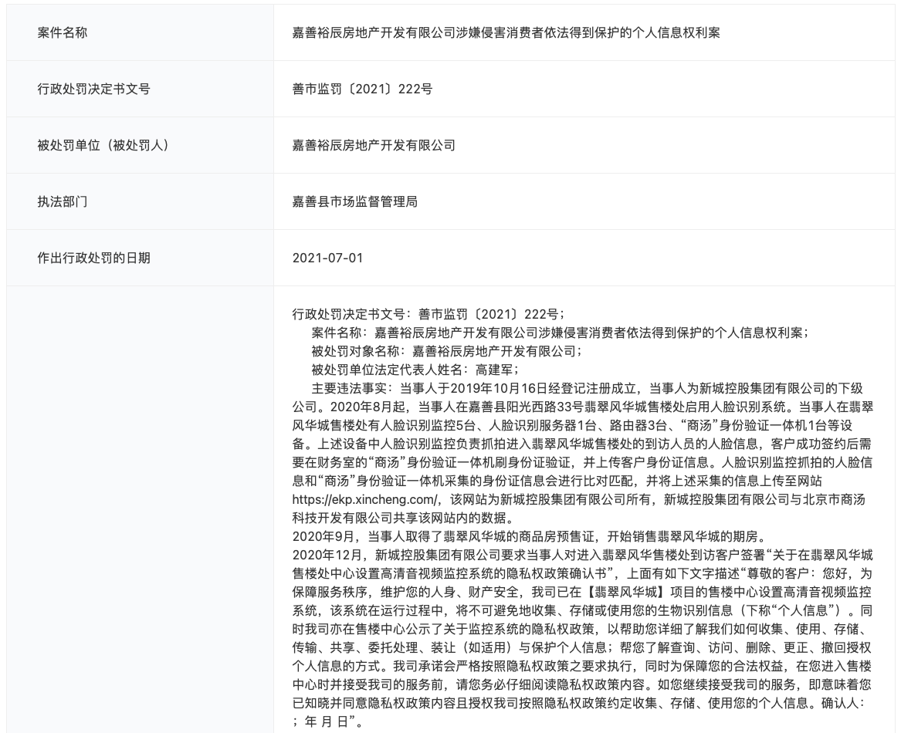
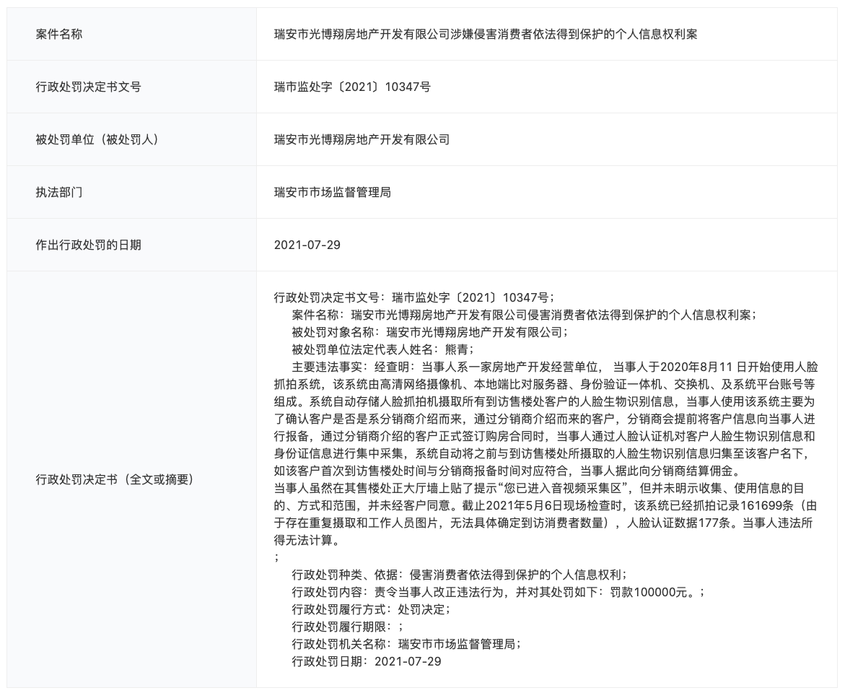
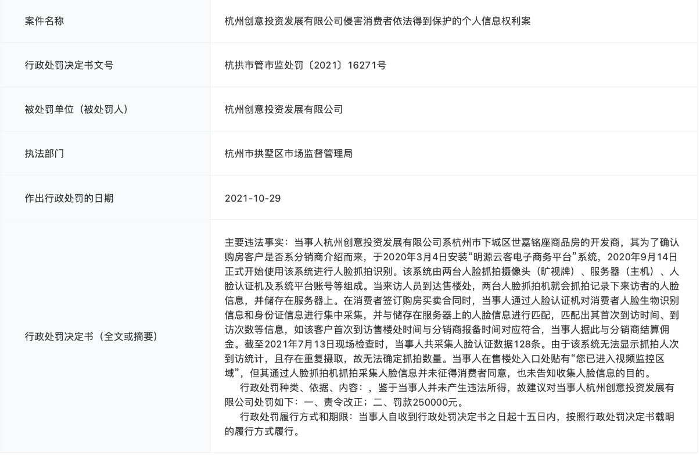
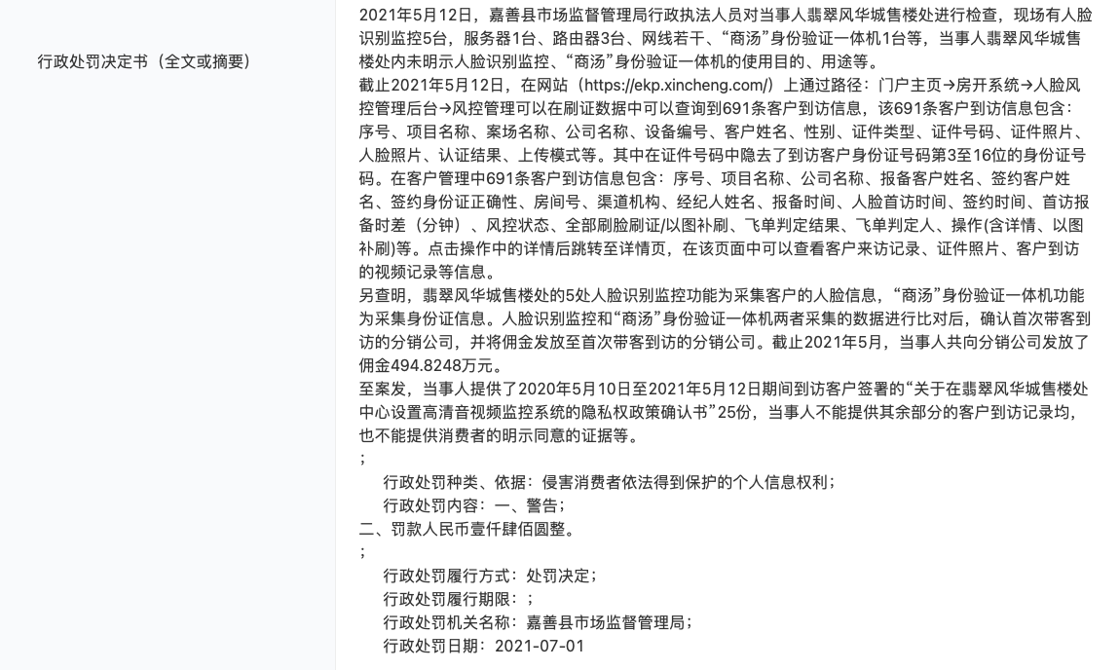
Notes:
《中华人民共和国消费者权益保护法》
第五十六条 经营者有下列情形之一，除承担相应的民事责任外，其他有关法律、法规对处罚机关和处罚方式有规定的，依照法律、法规的规定执行；法律、法规未作规定的，由工商行政管理部门或者其他有关行政部门责令改正，可以根据情节单处或者并处警告、没收违法所得、处以违法所得一倍以上十倍以下的罚款，没有违法所得的，处以五十万元以下的罚款；情节严重的，责令停业整顿、吊销营业执照：
（九）侵害消费者人格尊严、侵犯消费者人身自由或者侵害消费者个人信息依法得到保护的权利的；
《中华人民共和国个人信息保护法》
第六十条 国家网信部门负责统筹协调个人信息保护工作和相关监督管理工作。国务院有关部门依照本法和有关法律、行政法规的规定，在各自职责范围内负责个人信息保护和监督管理工作。
县级以上地方人民政府有关部门的个人信息保护和监督管理职责，按照国家有关规定确定。
前两款规定的部门统称为履行个人信息保护职责的部门。
第六十六条 违反本法规定处理个人信息，或者处理个人信息未履行本法规定的个人信息保护义务的，由履行个人信息保护职责的部门责令改正，给予警告，没收违法所得，对违法处理个人信息的应用程序，责令暂停或者终止提供服务；拒不改正的，并处一百万元以下罚款；对直接负责的主管人员和其他直接责任人员处一万元以上十万元以下罚款。
有前款规定的违法行为，情节严重的，由省级以上履行个人信息保护职责的部门责令改正，没收违法所得，并处五千万元以下或者上一年度营业额百分之五以下罚款，并可以责令暂停相关业务或者停业整顿、通报有关主管部门吊销相关业务许可或者吊销营业执照；对直接负责的主管人员和其他直接责任人员处十万元以上一百万元以下罚款，并可以决定禁止其在一定期限内担任相关企业的董事、监事、高级管理人员和个人信息保护负责人。
较之《消保法》，《个保法》大幅提高了对单位的罚款上限，还增加了对相关责任人员的财产罚和责任罚。

Slide 32
（二）人脸信息的行政法保护
1. 研究样本
浙江，尤其是其省会城市杭州，是中国人脸识别产业的聚集地。浙江省人脸信息处理活动十分频繁，人脸识别技术应用的场景也非常丰富，相关的行政执法活动也理应较为活跃。浙江省人脸信息保护行政执法的现状，在一定程度上能够反映东部乃至于全国行政执法的困境。
Using the terms ‘Case Name: personal information’ and ‘Punishment Date: 9th March 2017 to 9th March 2023’, We found 1,495 administrative punishment decisions in total. Subsequently, we conducted a manual screening of these administrative punishment decisions, resulting in a final selection of 78 cases concerning abuse of FRTs. After substantively analyzing the 78 samples。
Notes:
筛选后20230318 人脸识别行政处罚总样本

Slide 33
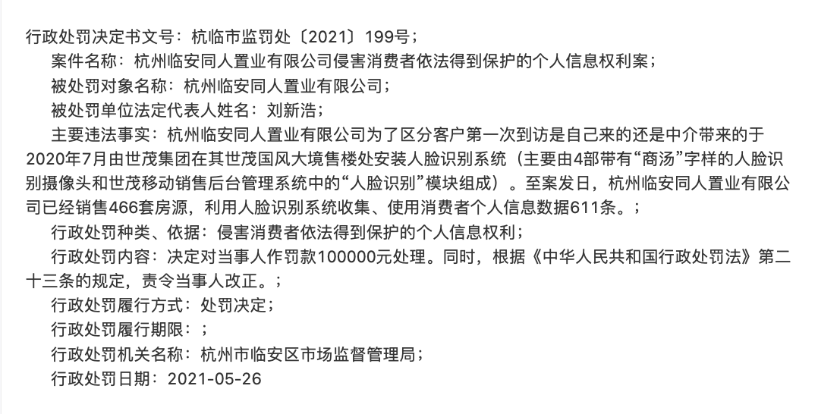
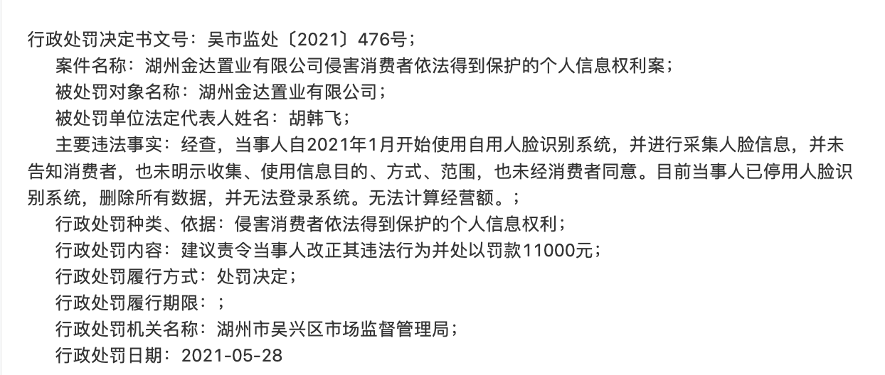
（二）人脸信息的行政法保护
2. 分析
一是行政执法的选择性。
表现为执法主体、执法领域的单一，《个保法》尚未成为行政机关处罚滥用人脸识别技术的依据。
根据《个保法》第60条，中央政府以及地方各级政府有关部门都可以在各自的监管领域开展人脸信息保护执法。但在众多人脸信息保护主管部门中，市场监管部门是唯一一个开出罚单的监管主体。在众多市场监管行业中，市场监管部门仅选择房地产行业开展行政执法，被处罚对象为房地产开发企业或房地产销售企业，作出行政处罚的依据皆为《消保法》。市场监管部门之所以率先在房地产行业开展行政执法，与新闻报道购房者为躲避人脸识别而戴头盔看房以及由此引发的舆论压力有关。在商超零售、教育、住宿、金融、税务等其他行业或领域，并非不存在滥用人脸识别技术的活动，但是市场监管部门以及相关主管行政机关尚未开展开展人脸信息保护执法。与人脸识别技术在公共部门的扩张相对照，尚无针对公共部门滥用人脸识别技术的执法数据。
Notes:
一是行政执法的选择性。
表现为执法主体、执法领域的单一，《个保法》尚未成为行政机关处罚滥用人脸识别技术的依据。根据《个保法》第60条，中央政府以及地方各级政府有关部门都可以在各自的监管领域开展人脸信息保护执法。但在众多人脸信息保护主管部门中，市场监管部门是唯一一个开出罚单的监管主体。在众多市场监管行业中，市场监管部门仅选择房地产行业开展行政执法，被处罚对象为房地产开发企业或房地产销售企业，作出行政处罚的依据皆为《消保法》。市场监管部门之所以率先在房地产行业开展行政执法，与新闻报道购房者为躲避人脸识别而戴头盔看房以及由此引发的舆论压力有关。在商超零售、教育、住宿、金融、税务等其他行业或领域，并非不存在滥用人脸识别技术的活动，但是市场监管部门以及相关主管行政机关尚未开展开展人脸信息保护执法。与人脸识别技术在公共部门的扩张相对照，尚无针对公共部门滥用人脸识别技术的执法数据。

Slide 34
2. 分析
二是执法机关的裁量空间较大，处罚标准不明确。
在这78份样本中，最低罚款金额为1400元，最高罚款金额为300450元，剔除6份未提及罚款数额的决定书，剩余72份行政处罚决定书的平均罚款数额为151122.92元，中位数为150000元。
杭拱市管市监处罚〔2021〕16271号案例中，行为人采集的人脸数量为128条，罚款数额为250000元。
在善市监罚〔2021〕222号案例中，行为人违法采集的人脸数量为691条，罚款数额仅为1400元。
在瑞市监处字〔2021〕10347号案例中，行为人违法采集人脸数量高达161699条，罚款金额仅为100000元。

Slide 35
2. 分析
三是行政执法的运动性和事后性。
监管部门没能开展以风险预防为目的的常态化事前与事中执法，执法沦为事后的、被动的舆论危机应对活动。2018年1月3日，中国最大的第三方移动线上支付平台支付宝发布了一份用户的2017年年度账单。媒体揭露，支付宝使用非常小的字体以默认勾选方式，允许其信用评分系统访问用户数据。该事件引起公众对科技公司过度收集数据的担忧。1月6日，国家互联网信息办公室网络安全协调局约谈了支付宝（中国）网络技术有限公司、芝麻信用管理有限公司有关负责人。3月22日中国人民银行杭州中心支行作出处罚决定。如果没有媒体报道和广泛的舆论关注，上述部门一般很难主动启动执法程序。

Slide 36
四、人脸信息保护的司法态度

Slide 37
（一） “人脸识别第一案”：郭兵诉杭州野生动物世界有限公司服务合同纠纷案
案情介绍
2019年4月27日，郭兵向野生动物世界购买“畅游365天”双人年卡，其以微信支付方式向野生动物世界交付卡费1360元。郭兵与其妻子叶某留下姓名、身份证号码、拍照并录入指纹，郭兵还向野生动物世界登记留存电话号码等信息。野生动物世界开具的入园门票发票联显示，该年卡有效期至2020年4月25日。
随后野生动物世界因提高游客检票入园的通行效率等原因，决定将入园方式从指纹识别入园调整为人脸识别入园，并以店堂告示形式公示涉及人脸识别的“年卡办理流程”和“年卡使用说明”， “年卡办理流程”载明流程分三步：1.售票窗口/自助购票机缴费购买年卡；2.年卡中心人脸注册激活领取年卡；3.凭年卡及人脸扫描入园。“年卡使用说明”记载的部分内容为：1.年卡仅限本人使用，年卡办理时录入信息和持卡本人资料必须一致；2.持卡人游览园区需同时验证人脸识别及年卡入园；3.年卡即办即用、有效期为生效之日起一年内（365天自然日），不限时间、次数游园；4.年卡一经出售，不予退换、不予更改人员。
2019年10月7日，野生动物世界的指纹识别闸机停用。2019年10月17日，野生动物世界向包括郭兵在内的年卡持卡客户群发短信，短信的部分内容为：园区年卡系统已升级为人脸识别入园，原指纹识别已取消，即日起，未注册人脸识别的用户将无法正常入园。如尚未注册，请您携指纹年卡尽快至年卡中心办理。
2019年10月26日，郭兵与同事陈某至野生动物世界核实人脸识别入园一事。年卡中心工作人员表示原指纹识别方式已无法入园，未注册人脸识别系统将进不去，当日郭兵未提出入园申请，也未激活人脸识别入园方式。郭兵提出其妻子不同意人脸识别，并咨询在不注册人脸识别的情况下能否退卡费，双方未能就退卡方案达成一致。遂成此讼。
Notes:
郭兵案判决书全文

Slide 38
（一） “人脸识别第一案”：郭兵诉杭州野生动物世界有限公司服务合同纠纷案
郭兵诉讼请求
1.确认被告 “年卡办理流程”等告示中的“扫描指纹后激活年卡”“凭年卡及指纹正常使用” “人脸注册激活领取年卡”“凭年卡及人脸扫描入园”等内容无效；2.确认被告短信通知中的 “……未注册人脸识别的用户将无法正常入园”等内容无效；3. 判令被告退还原告年卡卡费1360元；4.判令被告赔偿郭兵前往被告野生动物世界处的往返交通费360元、法院立案的往返交通费400元，以及因出庭应诉等原因其他往返交通费400元；5.判令被告在第三方技术机构见证下，删除原告办理年卡及之后使用年卡时提交的全部个人信息（包括但不限于姓名、身份证号码、手机号码、照片、指纹信息），并承担相应的技术见证费用；
一审争议焦点
核心问题为对经营者处理消费者个人信息，尤其是指纹和人脸等个人生物识别信息行为的评价和规范问题。争议焦点可以归纳为：一、郭兵主张的店堂告示、短信通知内容的效力认定问题；二、野生动物世界是否存在郭兵主张的违约和欺诈行为，若存在，则损失如何认定；三、郭兵能否要求野生动物世界删除已收集的个人信息。
一审判决结果
一、被告杭州野生动物世界有限公司赔偿原告郭兵合同利益损失及交通费共计1038元，于本判决生效之日起十日内付清。
二、被告杭州野生动物世界有限公司删除原告郭兵办理指纹年卡时提交的包括照片在内的面部特征信息，于本判决生效之日起十日内履行完毕。三、驳回原告郭兵的其他诉讼请求。

Slide 39
（一） “人脸识别第一案”：郭兵诉杭州野生动物世界有限公司服务合同纠纷案
二审争议焦点
一、店堂告示的效力认定；二、郭兵办理指纹年卡时选择权是否受到限制或侵害；三、野生动物世界是否存在欺诈；四、一审法院认定的赔偿损失数额是否合理；五、一审法院对个人信息删除的处理是否妥当。
二审法院认为
一、指纹识别店堂告示对双方具有约束力，但人脸识别店堂告示对郭兵不发生效力；二、郭兵办理指纹年卡时选择权并未受到限制或侵害；三、野生动物世界的行为不构成欺诈；四、野生动物世界单方变更入园方式构成违约；五、野生动物世界除删除郭兵的面部特征信息外还应删除其指纹识别信息
二审法院判决
一、维持杭州市富阳区人民法院（2019）浙0111民初6971号民事判决第一项、第二项，即“杭州野生动物世界有限公司赔偿郭兵合同利益损失及交通费共计1038元，于本判决生效之日起十日内付清”、“杭州野生动物世界有限公司删除郭兵办理指纹年卡时提交的包括照片在内的面部特征信息，于本判决生效之日起十日内履行完毕”；
二、撤销杭州市富阳区人民法院（2019）浙0111民初6971号民事判决第三项；
三、杭州野生动物世界有限公司删除郭兵办理指纹年卡时提交的指纹识别信息，于本判决生效之日起十日内履行完毕；
四、驳回郭兵的其他诉讼请求。

Slide 40
首先，法院对于动物园应用人脸识别技术的合法性、正当性、必要性的论证说服力不足，法院没能够精巧平衡人脸识别技术所许诺的效率以及潜在的隐私风险。如果园方使用人脸识别技术仅仅是为了提高年卡用户身份验证的效率，可能并不具有正当性和必要性。园方可以通过其他的方式实现相同的目的，使用人脸识别技术并不必要。尽管该技术能够显著提升效率，但是考虑到该技术可能带来的隐私风险，人脸识别入园显然不是侵害最小的方式。
其次，法院对于知情同意的理解不当。问题在于，在采集人脸信息时，园方的店堂告示和短信通知并未进行任何风险告知，也未能告知人脸信息的存储期限以及安全保护措施等，告知的内容和范围远未达到法定要求。在园方未向年卡用户提供任何其他可供选择的入园方式的情况下，年卡办理者和持有者的注册和使用行为，难以构成法律上的有效同意。两审法院对知情同意的错误理解，使得知情同意规则所提供的保护被消解了。该案判决并不影响园方继续要求其他年卡用户刷脸入园。
评析

Slide 41
（二）顾城诉兰州城关物业公司、兰州城关物业公司天津分公司个人信息保护纠纷案
案情介绍
原告租住在被告管理的小区内，被告采用人脸识作为出入物业服务区域的验证方式。2021年8月2日至5日期间，原告曾与被告兰州城关物业服务集团有限公司天津分公司诚基经贸中心项目部工作人员多次沟通，要求被告删除原告的人脸信息，并向其提供无障碍出入诚基经贸中心的方式，但被告拒绝了原告的要求。8月9日，原告委托律师起诉，一审法院于2021年9月3日立案后，依法适用简易程序，公开开庭进行了审理。2021年11月10日，一审法院作出判决。顾城不服一审判决，故提起了上诉。2022年2月7日，天津市第一中级人民法院立案后，依法组成合议庭，开庭进行审理。2022年5月18日，二审法院依法作出判决。
一审判决结果和理由
判决结果：驳回原告的全部诉讼请求。案件受理费25元，由原告负担。顾城诉兰州城关物业服务集团有限公司、兰州城关物业服务集团有限公司天津分公司隐私权纠纷一案本案中，原告并未提交被告对原告信息存在泄露、篡改、丢失的相关证据，对于被告天津分公司自诉原告信息只使用于天津市和平区诚基经贸中心门禁系统的陈述，原告予以认可，原告亦未提交二被告使用、存储、泄露、滥用原告信息的其他证据。被告天津分公司抗辩，使用原告人脸信息是按照天津市疫情防控的相关规定和要求，系疫情防控的必要措施和需要，本院鉴于天津市和平区诚基经贸中心居住人员众多，使用人脸信息确为疫情防控工作需要，对此抗辩意见本院予以采信。且原告提供的相关证据不能证明二被告侵犯了其隐私权。故原告的诉讼请求，没有事实和法律依据，本院不予支持。
Notes:
顾成案全文

Slide 42
（二）顾城诉兰州城关物业公司、兰州城关物业公司天津分公司个人信息保护纠纷案
二审判决理由
本院认为，本案系因处理个人信息引发的纠纷，案由应确定为个人信息保护纠纷。根据2021年1月1日起施行的《中华人民共和国民法典》第1034条关于自然人的个人信息受法律保护的规定，人脸信息作为生物识别信息属于法律保护的个人信息范畴，使用人脸识别技术时应严格遵守个人信息保护的相关法律规定。《中华人民共和国民法典》第1035条规定，除法律、行政法规另有规定外，处理个人信息，应征得该自然人或者其监护人同意，同时应当遵循合法、正当、必要原则......但是，根据2021年8月1日起施行的《最高人民法院关于审理使用人脸识别技术处理个人信息相关民事案件适用法律若干问题的规定》第10条规定，如果有业主或者物业使用人不同意采取上述验证方式而请求物业公司提供其他合理验证方式的，物业公司不能以智能化管理为由予以拒绝。
二审判决结果
一、撤销天津市和平区人民法院（2021）津0101民初号民事判决；
二、兰州城关物业服务集团有限公司天津分公司于本判决生效之日起五日内删除人脸信息并为其提供其他通行验证方式；
三、兰州城关物业服务集团有限公司天津分公司自本判决生效之日起五日内赔偿合理费用6200元；
四、驳回其他诉讼请求；
一审案件受理费25元，二审案件受理费50元，均由兰州城关物业服务集团有限公司天津分公司负担。

Slide 43
（三）全国首例公共交通领域使用人脸识别技术引发的个人信息侵权案件
案情介绍
2021年11月25日，汪某某通过12306购票系统购买了一张从贵阳东站至贵阳北站的C6368次高铁二等座客票。同日，汪某某于贵阳东站进站乘车时，有人工验票通道和自助验票通道，车站广播提示乘客需要手持身份证、摘掉口罩刷脸进站。汪某某认为铁路部门在采集其人脸信息时，未依法作出明确告知，也未取得其授权或同意，侵害了她的合法权益，遂向法院提起诉讼。
争议焦点
被告采集原告汪某某人脸信息是否违法。
判决结果和理由
法院经审理认为，依据反恐怖主义法、铁路安全管理条例、铁路旅客车票实名制管理办法等有关规定，铁路运输企业有基于维护公共安全对乘客进行“票、人、证”一致核对查验的法定义务，成都铁路局使用自助实名制核验闸机，便于提高查验的精准性和便民性，并通过网站、App、车站语音提示等渠道对刷脸查验进站方式进行了介绍，已为群众所周知。
法院经审理同时认为，取得同意义务的免除并不免除告知义务，成都铁路局未对采集乘客人脸信息的目的、方式、信息处理等事项履行告知义务，存在告知缺陷。
Notes:
铁路旅客车票实名制管理办法(2022)

Slide 44
（三）全国首例公共交通领域使用人脸识别技术引发的个人信息侵权案件
法庭审理认为，本案中人脸信息作为生物识别的敏感个人信息，个人信息处理者还应该依据个人信息保护法规定向个人告知处理敏感个人信息的必要性以及对个人权益的影响。
通过相关证据证实，法院认定，在乘客通过铁路自助闸机进站过程中，虽然采集了乘客的人脸信息，但并未存储传输及其他处理行为，并未对个人信息安全构成重大威胁。
综合考量成都铁路局为乘客提供人工通道选择权、多方广告告示、未过度使用人脸信息以及告知义务缺陷对汪某某的影响和损害小等因素，告知缺陷亦不足以单独构成侵权。法院对汪某某请求判令成都铁路局停止违法采集人脸信息、赔礼道歉、赔偿损失800元等诉讼请求不予支持。宣判后，当事人未上诉。
案件宣判后，成都铁路运输中级法院向中国国家铁路集团有限公司发送司法建议，建议在互联网以及车站进站口以多种方式对个人信息处理进行明确告知。中国国家铁路集团有限公司于2023年8月就司法建议的整改情况正式复函，立即推动全国铁路运输企业及时采取更新网站、优化设备等措施，履行人脸信息采集告知义务。
Notes:
《铁路旅客车票实名制管理办法》全文

Slide 45
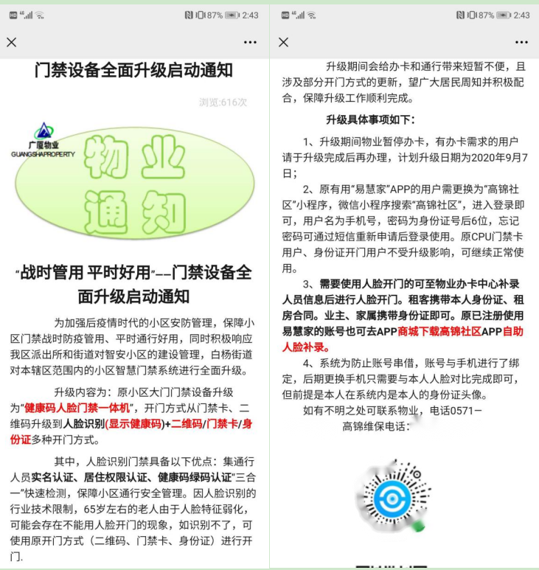
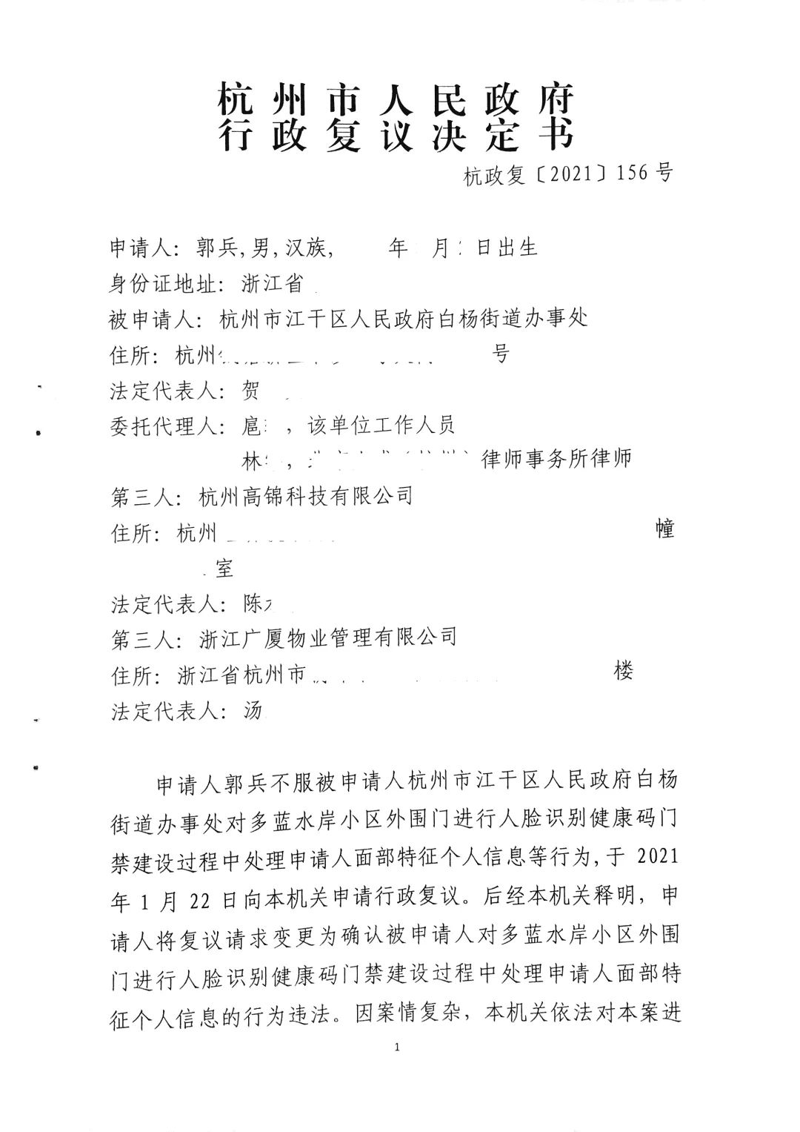
（三）小区门禁人脸识别行政复议案例
Notes:
《铁路旅客车票实名制管理办法》全文

Slide 46
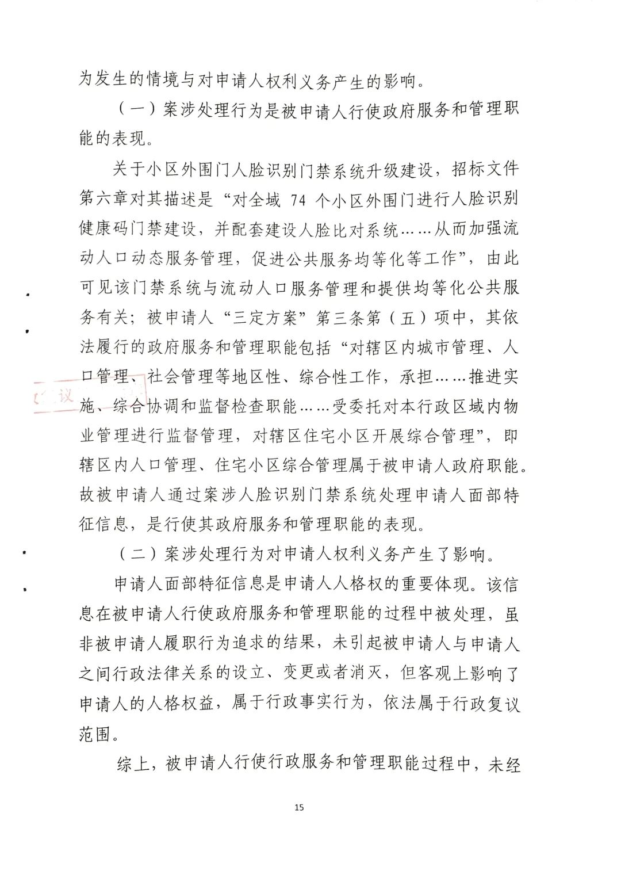
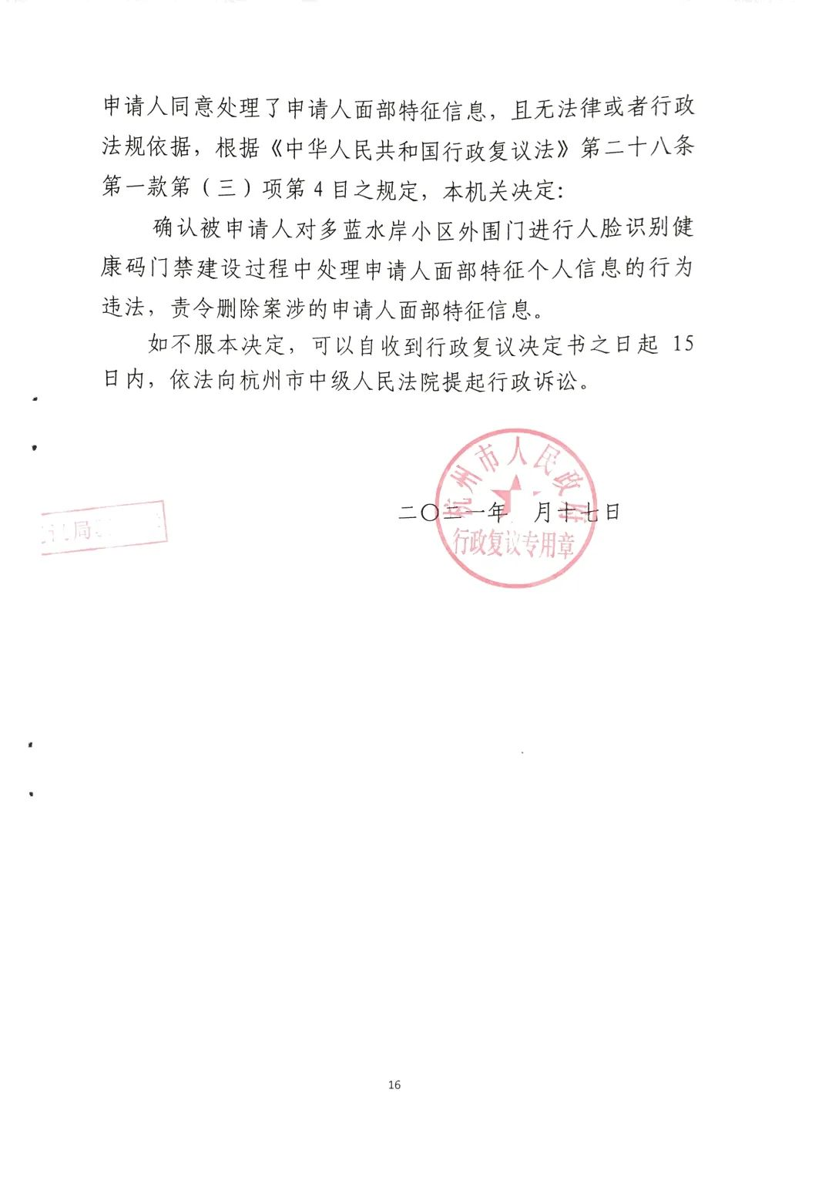
（三）小区门禁人脸识别行政复议案例
Notes:
《铁路旅客车票实名制管理办法》全文

